Slide 1
Fakultät für
Mathematik und Informatik
Automatische Erstellung einer Wissensrepräsentation aus einem medizinischen Text
Fachpraktikum Natural Language Processing, Information Extraction und Retrieval (01589)
Notes:
1

Slide 2
Agenda
1. Aufgabenstellung
2. Probleme
2.1 Aspekt 1
2.2 Aspekt 2
3. Forschungsziele
4. Lösungsansatz
5. Modelle und Implementierung
5.1 Allgemein (SpaCy, EntityLinker, …)
5.2 Vorstellung der prototypischen Software
5.2.1 Struktur / UML-Diagramme
5.2.2 Preprocessor
5.2.3 Knowledge-Extractor
5.2.4 RDF-Serializer
6. Evaluation
7. Zusammenfassung
2
Fußzeile

Slide 3
Aufgabenstellung
Automatische Erstellung einer Wissensrepräsentation aus einem medizinischen Text
3
Fußzeile

Slide 4
Probleme
4
Fußzeile

Slide 5
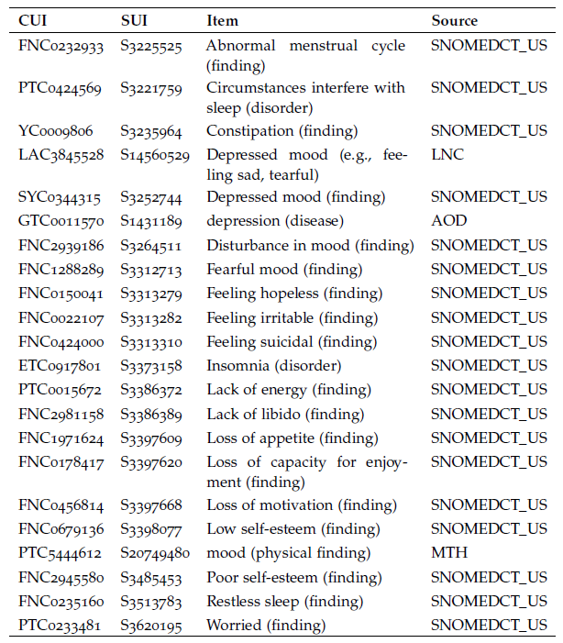
Lösungsansatz
National Library of Medicine (NLM) stellt Named Entity Recognition Tools auf ihrer Webseite zu Verfügung *)
Vokabular: MetaMap bzw. MetaMapLite
Für das Training des spaCy Entity Rulers wurde das Vokabular aus dem MetaMapLite-Projekt verwendet.
Der Concept Unified Identifier (CUI) ermöglicht die Suche nach Synonymen.
Viele Begriffe des Vokabulars enthalten eine Kategorisierung wie disease, disorder, finding, etc.
Fehlt eine Kategorisierung, kann über die Synonymen-Suche ein Begriff mit Kategorisierung gesucht werden.
Diese Kategorisierung wird auch für das Training des Entity Rulers übernommen.
*) https://ii.nlm.nih.gov/Interactive/UTS_Required/MetaMap.html
5
Fußzeile

Slide 6
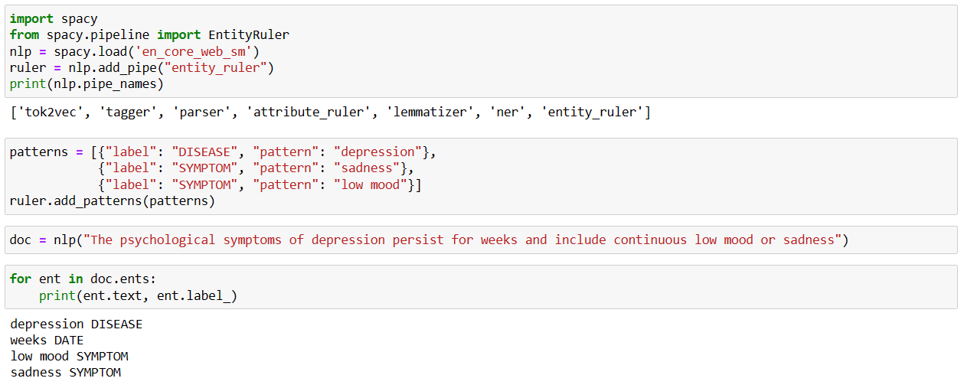
SpaCy‘s Entity Ruler

Slide 7
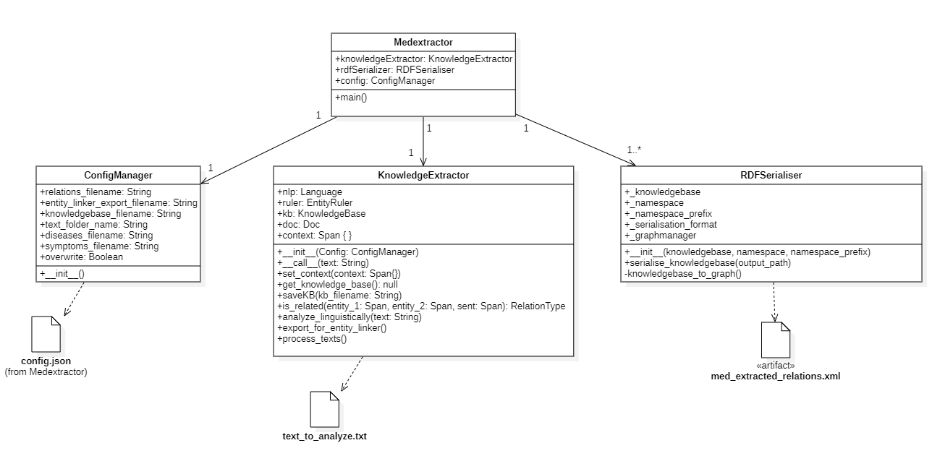
Implementierung / Klassendiagramm
7
Fußzeile

Slide 8
Evaluation
8
Fußzeile

Slide 9
Zusammenfassung
9
Fußzeile

Slide 10
Folie mit Agenda
Thema 1
Aspekt 1
Aspekt 2
Aspekt 3
Thema 3
10
Fußzeile

Slide 11
11
Fußzeile

Slide 12
Thema 1
Anne Koch
Clara Jansen
Dietrich Tönnies
Thema 2
Aspekt 1
Aspekt 2
Aspekt 3
Thema 3

Slide 13
Quellen
Quelle 1
Quelle 2
…
Fußzeile

